Slide 1
2021-2020
بايوميكانيك
المحاضرة الثانية
أ.م.د. سيروان كريم

Slide 2
الحركات الأساسية في جسم الإنسان
إن جسم الإنسان بحكم تكوينه وتركيبه من الناحية التشريحية، فان الجهاز الحركي (الجهازين العضلي والعضمي ) هو المعني بشؤون الحركات المختلفة التالية:
1- الثني Flexion : ويقصد بالثني تقريب العظميين المتحركين عن بعضهما.
2- المد Extension : هي أبعاد العظام المتحركة بعضها عن البعض.
3- التقريب Adduction : هي عملية تحريك جزء من الجسم باتجاه الخط الممثل لمنتصف الجسم.
4- التبعيدAbduction : هي عملية تحريك جزء من الجسم باتجاه البعيد عن الخط الممثل لمنتصف الجسم.

Slide 3
5- الرفع Elevation : هي رفع جزء من أجزاء الجسم إلى الأعلى.
6- الخفضDepression : وهي عكس عملية الرفع أي خفض جزء من أجزاء الجسم إلى الأسفل.
7- التدويرRotation : تتم الحركة في هذه الحالة حول المحور الطولي للعظم.
8- الكب Pronation: تدوير اليد أو اليد والساعد من مفصل المرفق إلى الداخل وتتم الحركة حول المحور الطولي للساعد بحيث تواجه ظهر اليد إلى الأعلى.
9- البطح Supination : وهي عكس عملية الكب أي تدوير اليد أو اليد والساعد من مفصل المرفق إلى الخارج وتتم الحركة حول المحور الطولي للساعد بحيث تواجه باطن اليد إلى الأعلى.
10- الدورانCircumlocution : إن الجزء المتحرك يرسم أثناء الحركة دائرة وتشمل هذه الحركة مجموعة حركات كالثني، التبعيد، التقريب، المد.

Slide 4
التأثير الميكانيكي للعضلات:Cooperative action of muscle
إن جميع الأفعال الإرادية التي يقوم بها الفرد هي نتيجة لقوته الذاتية وان أساس هذه القوة هي القوة المتولدة من العمل العضلي من خلال الانقباض العضلي لعضلة واحدة أو مجموعة عضلية إن من النادر أن تقوم عضلة واحدة بالعمل المعين ألا وتشترك في ذلك العمل عضلة أخرى أو مجموع عضلية وفي بعض الأحيان يستدعي الأمر اشتراك مجاميع عضلية عديدة وهذا يتوقف على نوع العمل وكمية القوة المراد استخدامها.
إن اشتراك أكثر من عضلة واحدة في عمل معين لا يعني هذا إن جميع هذه العضلات تعمل في اتجاه واحدة أو تشترك جمعيها بالمقدار نفسه، بل يختلف عمل هذه العضلات فيما بينهما من حيث الأهمية النسبية لمسؤولية القيام بذلك العمل فعلى سبيل المثال إن العمل العضلي أثناء ثني المرفق يؤدي إلى انقباض العضلة ذات الرأسين العضدية مركزيا أي اقتراب نهايتيها من بعضها وفي الوقت نفسه تبتعد نهايتا العضلة ذات الرؤوس العضدية عن مركز العضلة ففي هذه الحالة يطلق على العضلة ذات الرأسين العضلية عضلة محركة Agonist، أما دور العضلة ذات الرؤوس العضدية فيكون عضل مضادة أي عكس عمل العضلة الأولى Antagonist، ويصبح القول بالعكس على عمل العضليتين السابقتين أثناء عملية مد المرفق حيث تصبح العضلة ذات الرؤوس العضدية عضلة محركة بينما تعمل العضلة ذات الرأسين بشكل مضاد.

Slide 5
ويستدعي الأمر في بعض الحالات ان تعمل عضلة أخرى بجانب العضلة المحركة في القيام بالعمل نفسه ولكن بنسب اقل من العضلة الرئيسة المسؤولة عن العمل إذ يطلق على هذه العضلة عضل محركة مساعدة. ففي حركة بطح الساعد تقوم العضلة الباطحة بالعمل بالعمل الرئيس بينما تشترك العضلة ذات الرأسين العضدية كعضلة مساعدة.
تقوم بعض العضلات أثناء العمل العضلي بوظيفة التثبيت لتسهيل مهمة عضلات أخرى للقيام بواجبها العضلي، فعلى سبيل المثال تقوم العضلات الثانية للورك بعملية التثبيت عندما تعمل العضلة البطنية المستقيمة والعضلات المشاركة لها في ثني الجزء القطني من العمود الفقري وذلك من وضع الاستلقاء على الظهر.

Slide 6
ففي بعض الأحيان يكون للعضلة العاملة أكثر من عمل واحد مثل التقريب والتبيعد والتدوير ولغرض عمل العضلة بالاتجاه الذي يتطلبه ذلك العمل وليكن عملية تقريب فقط عندئذ تقوم عضلة أخرى بالإسهام في ذلك العمل تكون وظيفتها منع حدوث الحركات غير المرغوب فيها والتي لا تنسجم مع طبيعة العمل المراد تحقيقه، ويطلق على هذه المعادلات المعادلة أو الموجهة وبغية التسهيل مهمة معرفة أنواع عمل العضلات في جسم الإنسان نوجزها بما يلي:
عضلة محركة.
عضلة محركة مساعدة.
عضلة مقابلة أو مضادة.
عضلة مثبتة.
عضلة معادلة.

Slide 7
العتلات Levers
أستخدم الإنسان منذ الأزل قواه الذاتية والقوى الخارجية للتغلب على المقاومات وحمل الأشياء ، فكان يبذل قدراً كبيراً من القوة للتغلب على مقاومة قليلة ، وما ان أخضعت الحركة إلى أسسها الميكانيكية ومحاولة استغلال قوى الإنسان والقوى الخارجية الاستغلال الأمثل والتغلب على مقاومات كبيرة بقوى قليلة نسبياً حتى يتمكن من تحقيق مبدأ الاقتصاد في الجهد وكذلك تحقيق الهدف من استخدام القوة فكانت العتلة ( الرافعة ) والتي تتكون من سلسلة عمل تحتوي على ثلاث نقاط هي نقطة الارتكاز ( ك ) ، نقطة تمثيل القوة ( ق ) ، ونقطة تمثيل المقاومة ( م ) وعلى هذا الأساس هناك ثلاثة أنواع من العتلات المستخدمة في حياتنا الاعتيادية وهي :

Slide 8
عتلة من النوع الأول : تقع نقطة الارتكاز بين القوة والمقاومة. شكل ( 2 )
عتلة من النوع الثاني : تقع نقطة المقاومة بين القوة ونقطة الارتكاز.شكل( 3 )
عتلة من النوع الثالث : تقع نقطة القوة بين المقاومة ونقطة الارتكاز. شكل ( 4 )
إن المسافة بين نقطة تأثير القوة ونقطة الارتكاز تسمى ذراع القوة أما المسافة بين نقطة تأثير المقاومة ونقطة الارتكاز تسمى ذراع المقاومة ولكي تبقى العتلة في حالة توازن يجب ان يتساوى ذراع القوة مع ذراع المقاومة على أساس المعادلة آلاتية: القوة × ذراعها = المقاومة × ذراعها)

Slide 9
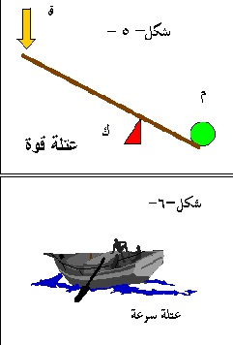
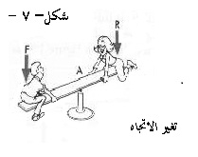

Slide 10
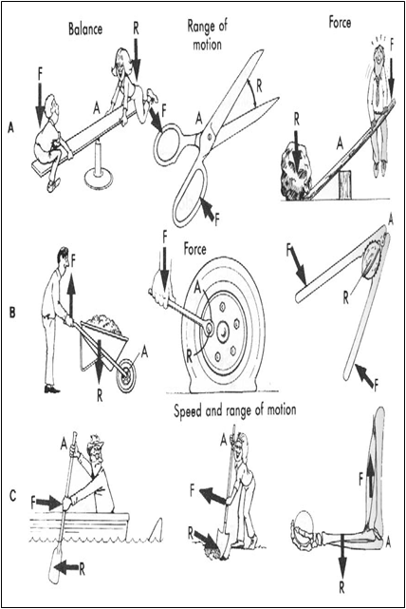
أنظر بعض الأمثلة لأنواع العتلات الثلاثة (النوع الأول ِA النوع الثاني B النوع الثالث C))

Slide 11
مثال رياضي :
احسب مقدار القوة الضرورية للتغلب على مقاومة وزنها (500 نيوتن ) تبعد عن محور الدوران (50 سم)علماً ان بعد نقطة تأثير القوة هو(100 سم)
الحل : القوة × ذراعها = المقاومة × ذراعها
س× 100 سم = 500 نيوتن × 50 سم
س= 25000 / 100 س= 250 نيوتن

